Slide 1

La mise en œuvre de la procédure d’asile à la frontière dans le Pacte
Intervenante : Laure Palun, directrice de l’Anafé
Notes:
25/06/2026
1

Slide 2
Le Pacte et la frontière
La fiction de non-entrée sur le territoire, concept central du Pacte :
Fiction juridique
Zone hors du droit national à l’intérieur du territoire
3 éléments principaux :
  Présomption de non-présence sur le territoire (jusqu’à ce qu’une décision d’admission soit prise)
  Possibilité d’enfermer les personnes en attente d’admission
  Renvoi immédiat des personnes dont l’admission sur le territoire a été refusée
Permet aux États de déroger aux conventions internationales et au respect des droits fondamentaux

Slide 3
Le Pacte et la frontière
La fiction de non-entrée sur le territoire, en droit français :
Régime juridique de la zone d’attente depuis 1992
SAS, lieux d’enfermement aux frontières dans les ports, aéroports, gares desservant l’international
Actuellement : 96 ZA recensées par la DNPAF et la DGDDI (hexagone et outre-mer)
Conséquences notables :
  Enfermement des enfants
  Procédure de non-admission au titre de l’asile
  Application de la Convention de Chicago pour les renvois (vers le pays de provenance, pas besoin de laisser-passer consulaire)

Slide 4
Le Pacte et la frontière
La transformation de la fiction de non-entrée sur le territoire à la française via le Pacte :
« Bulle » étendue de fiction de non entrée
  Plus nécessairement de lien entre fiction de non entrée et ZA = création d’un espace dédié pour les DA
  Placement en rétention des personnes considérées comme MOP
Statut juridique indépendant du lieu où la personne est maintenue :
  Exemple : Possibilité d’AR/rétention tout en étant considéré comme non entré sur le territoire pour les DA

Slide 5
Le Pacte et la frontière
Le renforcement des contrôles aux frontières extérieures au cœur du Pacte :
3 procédures = 3 phases successives des opérations de tri puis de renvoi du plus grand nombre possible de personnes en provenance de pays tiers interceptées à une frontière extérieure :
Phase d’identification, de contrôle et de fichage => procédure de filtrage
Phase d’examen de la demande de protection internationale => procédure d’asile à la frontière
Phase de renvoi après refus de la demande d’asile => procédure de retour à la frontière
Au cours des procédures, les personnes sont placées sous un régime de contrainte : « les personnes doivent être à disposition » des autorités.
Concrètement : combinaison des modèles des hotspots grecs et italiens et des ZA en France

Slide 6
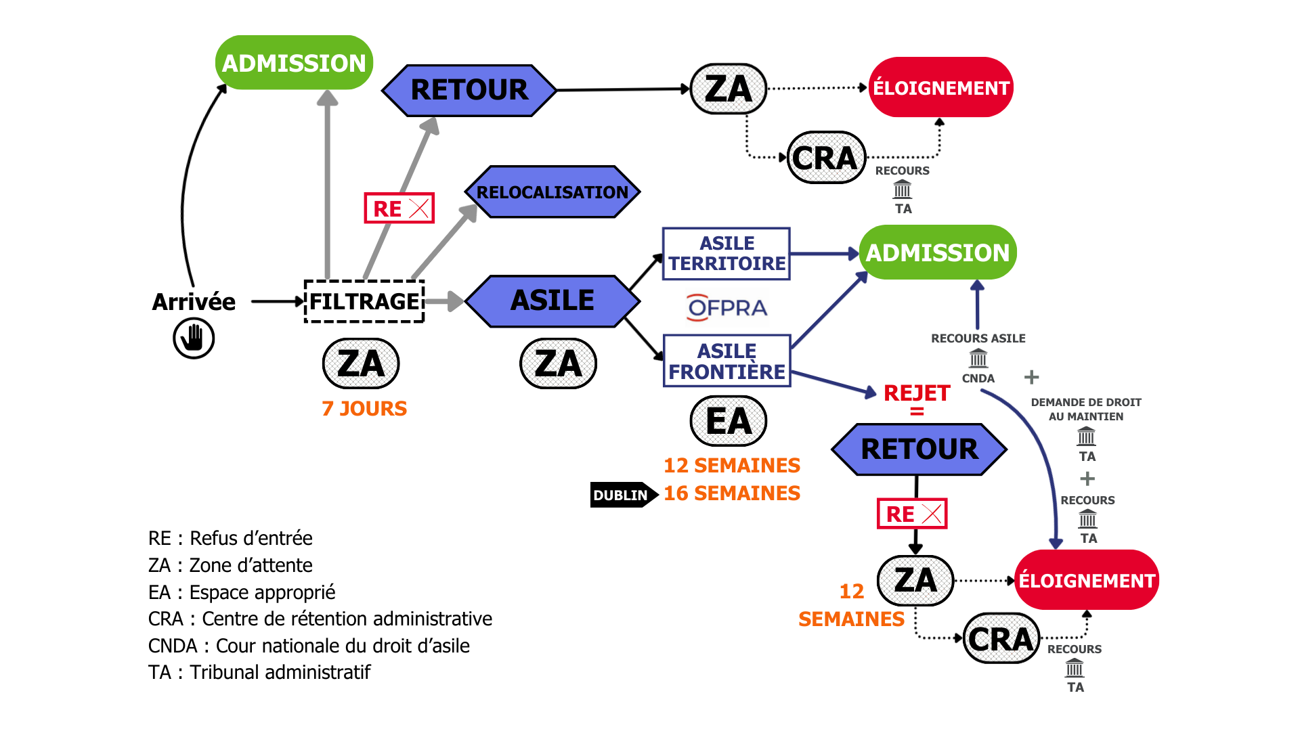
Le Pacte et la frontière

Slide 7
Le Pacte et la frontière
Caractéristiques communes à ces trois procédures :
Elles se déroulent aux frontières extérieures de l’UE
Sous le régime d’une fiction juridique d’extraterritorialité
Dans des conditions de coercition, plus ou moins fortes, mais a priori constante
Notes:
25/06/2026
7

Slide 8
La procédure de filtrage
Le pacte européen sur la migration et l’asile
Notes:
25/06/2026
8

Slide 9
La procédure de filtrage
Ce que dit le droit de l’Union européenne
Première étape d’un processus de tri aux frontières extérieures de l’UE qui se déroule en trois temps.
Objet et buts :
Complète et renforce les contrôles opérés en application du code frontières Schengen
Priorise la recherche des menaces pour la sécurité intérieure des EM
Assure la traçabilité des personnes tout au long de leur parcours (fichage)
Notes:
25/06/2026
9

Slide 10
La procédure de filtrage
Qui est concerné ?
Tous les ressortissants de pays tiers en provenance directe d’un de ces pays...
… qui ne remplissent pas les conditions d’entrée sur le territoire de l’UE...
… qu’ils présentent ou non une demande de protection…
… y compris les mineurs accompagnés ou isolés
= les personnes qui font l’objet d’un refus d’entrée aujourd’hui (qu’elles soient placées en ZA ou renvoyées directement)
Notes:
25/06/2026
10

Slide 11
La procédure de filtrage
Les différentes étapes de la procédure :
Un contrôle sanitaire
Un contrôle de vulnérabilité
La vérification d’identité
L’enregistrement des données biométriques
Un contrôle de sécurité
Le remplissage du formulaire de filtrage
Le renvoi vers la procédure appropriée
Notes:
25/06/2026
11

Slide 12
La procédure de filtrage
Durée et modalités :
Dans un délai de 7 jours
Contrainte possible des personnes qui doivent rester à la « disposition des autorités de filtrage » => Privation de liberté (risque de « fuite »)
Le formulaire de filtrage :
Rempli par les autorités en charge du contrôle = FDO
Pas susceptible de recours
Orientation vers la procédure adéquate
« Le renvoi vers la procédure appropriée n’est pas une décision faisant grief susceptible de recours ... »
Notes:
25/06/2026
12

Slide 13
La procédure de filtrage
À l’issue du filtrage, selon le cas :
Soit renvoi vers la procédure d’éloignement
Soit renvoi aux autorités compétentes pour enregistrer la demande de protection
Soit renvoi aux autorités de l’EM de relocalisation
Notes:
25/06/2026
13

Slide 14
La procédure de filtrage
La prise en compte de la vulnérabilité au niveau du filtrage :
Effectué par du « personnel spécialisé » « en vue d’identifier les personnes qui présentent des signes indiquant qu’elles sont vulnérables » ou susceptibles d’avoir des besoins particuliers en matière d’accueil ou de procédure
Liste des personnes considérées comme vulnérables : femmes enceintes, personnes âgées, familles monoparentales, déficience physique ou mentale « immédiatement identifiable », situation de trauma psychologique ou physique « manifeste », MIE
L’ensemble des autorités participant au filtrage doivent rapporter toute situation de vulnérabilité observée ou signalée
Les autorités de filtrage peuvent être assistées par des ONG ou du personnel médical qualifié
Notes:
25/06/2026
14

Slide 15
La procédure de filtrage
Les garanties en faveur des mineur.es au cours du filtrage :
« L’intérêt supérieur de l’enfant est toujours une considération primordiale »…
Représentant.e désigné.e « dès que possible » ou, à défaut, « une personne formée à la sauvegarde de l’intérêt supérieur et au bien-être général du mineur »
Assistance adaptée à l’âge et à la compréhension de la personne mineure
La personne chargée de l’assistance d’une mineur.e doit être indépendante et sans aucun lien avec les autorités de filtrage
Notes:
25/06/2026
15

Slide 16
La procédure de filtrage
Quelle application par la France?
Pas de décret pour la procédure filtrage – nécessité de se reporter aux fiches techniques liées à la circulaire
Période transitoire : modification à prévoir avec les ordonnances
Dématérialisation totale : Introduction de l’utilisation de l’ANEF à la frontière
Notes:
25/06/2026
16

Slide 17
La procédure de filtrage
Qui est concerné?
Seules les personnes qui demandent l’asile soit au moment du contrôle en aubette ou 2e ligne / soit à tout moment pendant le maintien en ZA
Exclusion des personnes non DA de la procédure de filtrage
Donc deux possibilités :
  DA en aubette : pas de RE, mais PV de demande d’asile + placement en ZA
  DA postérieure : RE et placement en ZA au moment du contrôle puis PV de demande d’asile
Notes:
25/06/2026
17

Slide 18
La procédure de filtrage
Par qui :
Par les FDO, y compris le contrôle de vulnérabilité (2 personnes dédiées en ZAPi / pas d’info pour les autres ZA)
Le contrôle sanitaire est réalisé par le médecin de la ZAPI pour les personnes arrivées à Roissy (pas d’info pour les autres PPF)
Croix-Rouge pour l’explication sur le CNU et l’ANEF (pas d’infos sur modalités pour les autres ZA, question de la visio)
Durée :
En moins de 96h pour éviter la présentation devant le JLD
Si présentation JLD : demande pour 3 jours (= durée maximale du filtrage)
Notes:
25/06/2026
18

Slide 19
La procédure de filtrage
Droits au cours du filtrage :
Remise d’une notice au moment du PV de demande d’asile (français et anglais)
  Mention associations habilitées
  Mention DDD, CGLPL
Brochure disponible sur le CNU dans la langue parlée par la personne
Obligation de coopération sinon rejet implicite
Notes:
25/06/2026
19

Slide 20
La procédure de filtrage
Issue de procédure filtrage :
Formulaire PAF relu et déposé sur le CNU
Information préfecture, OFII et Ofpra
Introduction de la demande devant l’Ofpra en ZAPI = l’Ofpra remplit le formulaire unique :
  En présentiel pour les personnes à Roissy
  En visio pour les autres
Notes:
25/06/2026
20

Slide 21
La procédure de filtrage
Orientation OFII
  Ouverture des CMA
  Lieu d’hébergement à proximité ZAPI
  Rétention pour les MOP (procédure asile frontière ou asile territoire – à clarifier)
  Mineurs isolés et personnes avec besoins spécifiques : asile territoire
Aller au lieu d’hébergement dédié :
  Pour les personnes en ZAPI : le groupe SOS vient les chercher
  Pour les autres ZA : remise d’un bon de transport
  Obligation de s’y rendre dans les 48h sinon rejet implicite
Notes:
25/06/2026
21

Slide 22
La procédure de filtrage
Premiers constats – premières situations suivies
Depuis le 12 juin :
8 perms
5 visites de ZA (Orly, Marseille-aéroport, Lyon, Toulouse)
Autres :
  visites des bâtonniers (SSD, Nice, Aix, Bordeaux)
  Visite élus + journalistes + bâtonnière 95 : lieu d’hébergement des DA
Notes:
25/06/2026
22

Slide 23
La procédure de filtrage
Premiers constats – premières situations suivies
Pratiques et informations différentes en fonction des ZA : ZAPI VS autres ZA
(qui fait les étapes, CNU, orientation, transfert)
Absence d’infos des personnes sur les procédures de filtrage
Notice d’info pas dans la bonne langue (seuls fr ou en dispo)
Contrôles sanitaires et vulnérabilités pas harmonisés en ZA
Brochures d’info pas remises systématiquement
Délais différents entre les personnes (1 jour VS 9 jours) donc JLD ou pas
Notes:
25/06/2026
23

Slide 24
La procédure de filtrage
Quelles pistes contentieuses ?
Devant les juridictions administratives :
Décision d’orientation vers la PRAF de la préfecture : ce n’est pas le formulaire de filtrage
Décision d’orientation de l’OFII vers le lieu d’hébergement
Dysfonctionnement ANEF
Mauvaise application de la procédure (outre-mer, frontières intérieures)
Décisions de retrait implicite si non-respect des obligations de filtrage
Contestation du refus d’entrée et du MZA :
  Au moment des contrôles ou pendant le filtrage : recours au fond
  A l’issue de la PRAF : recours au fond + référé
Notes:
25/06/2026
24

Slide 25
La procédure de filtrage
Quelles pistes contentieuses ?
Devant le juge judiciaire
Irrégularités des procédures de filtrage, notamment délais
Impossibilité pour le juge de vérifier les qualités des personnes faisant le filtrage
Défaut d’information sur les droits, pas de remise de brochure
Non-respect du droit de communiquer
Défaut d’interprète à tous les stades du filtrage
Contestation certificat de non contre indication de l’état de santé avec une mesure d’enfermement (+ saisine de l’ordre des médecins)
Absence/insuffisance d’examen de la vulnérabilité (1 JP positive), y compris pour les mineurs
Non application de la procédure filtrage frontière
  Outre-mer
  Frontières intérieures aériennes
Notes:
25/06/2026
25

Slide 26
La procédure de filtrage
Quelles pistes contentieuses ?
Contentieux de principe
Décrets, arrêtés et circulaires + fiches techniques
Formulaire vulnérabilité
Ordonnances
Autres pistes :
CEDH
CJUE, questions préjudicielles
Notes:
25/06/2026
26

Slide 27
La procédure de filtrage
Les besoins de l’Anafé
Transmission des dossiers de procédure
Transmission des JP
Co-construction des modèles de recours
CR des visites des bâtonniers ou de leurs représentant.es
Le soutien par l’Anafé
Information de terrain
Actualité des ZA
Soutien aux contentieux de principe
Notes:
25/06/2026
27

